Slide 1
ТЕСТИРОВАНИЕ
Контур.Кампус, март 2014
Павел Егоров, @xoposhiy

Slide 2
Авто-тестирование
Проверять систему по частям
Тесты — программки
Работают автоматически: Red / Green
Независимые
друг от друга;
от среды выполнения
Повторяемые
Быстрые

Slide 3
Test Framework Demo

Slide 4
Правильная анатомия теста
AAA: Arrange, Act, Assert
Имя теста должно хорошо описывать тестовый случай LoadVocabularyClosesFileEvenAfterError — OK
Много простых тестов лучше одного монструозного
Notes:
Много Assert-ов — плохо. Непонятно, что проверяет тест.

Slide 5
Test Driven Development

Slide 6
Не TDD
Design
Implement
Test

Slide 7
TDD
Design
Test
Implement
Test

Slide 8
TDD
Design
Test
Test
Implement

Slide 9
В чем смысл?!?
Тест — пример использования
«Какой бы ещё тест выдумать?!»
«Тесты? Нет, не хватило времени…»
Гарантия работоспособности.
Это весело!

Slide 10
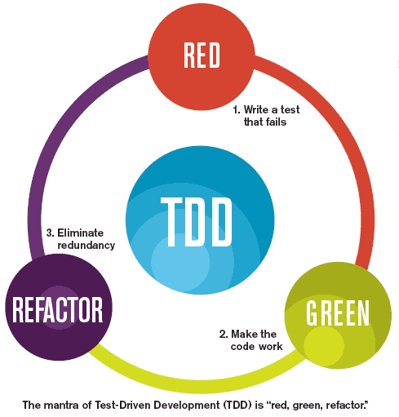

Slide 11
TDD-радикализм
Ни строчки рабочего кода без теста.
Падающий тест — единственная причина, по которой можно приступать к кодированию рабочей системы
Duct-tape programming

Slide 12
TDD — спорная техника
но большинство возражений ошибочны!

Slide 13
TDD — спорная техника
но пожить немного в режиме TDD
должен каждый.

Slide 14
Абсолютный минимум
Алгоритм → тест
Есть граничные случаи → тест + docs
Формат данных → тест
Изменение формата → тест на совместимость
Внешний API → тест
Изменение API → тест на совместимость
Регулярное выражение → тест
Много данных → нагрузочный тест

Slide 15
Design for Testability
Избавляйтесь от всех зависимостей, мешающих тестировать!
Файлы, сеть, базы данных, …
Как?
Прячя их за интерфесы.
Прячя их за функции.
Явное управление зависимостями поможет!
Notes:
Проектирование с учетом тестируемости как правило дает хороший дизайн:
Чтобы проще тестировать, код разбивается на модули.
Ввод-вывод и другие «трудные» зависимости отделяются.
Это ещё одна причина, почему все любят TDD.

Slide 16
Вопросы?

Slide 17
Quiz
https://testmoz.com/279156

